Slide 1
Консультация для родителей «Эстетическое развитие дошкольников в музыкальной деятельности»
Муз. руководитель:
Коткова Светлана Фаридовна, МАДОУ «Детский сад № 312»

Slide 2
Эстетическое развитие —это процесс развития эстетического восприятия, эстетических чувств, вкуса, эстетической деятельности.
Эстетика (греческое слово – чувствующий) – теория чувств познания
Красота – совершенство чувств познания
Искусство – воплощение красоты.
Основные задачи современного музыкально-эстетического воспитания детей дошкольного возраста связаны с формированием основ музыкально-эстетической культуры детей дошкольного возраста, что предполагает:
Развитие эмоциональной отзывчивости на музыку;
Обогащение опыта восприятия произведений музыкального и других видов искусства (живопись, литература, танец);
Расширение знаний в области музыкальной и художественной литературы, овладение умениями и навыками музыкального восприятия и исполнительства;
Развитие музыкальности и музыкально-творческих способностей;
Воспитание эмоционально-ценностного отношения к музыке, танцу, живописи, литературе;
Овладение способностью замечать, ценить красоту окружающего мира, человеческих отношений, переживать и создавать эстетически выразительные образы в музыкально-игровой деятельности.

Slide 3
Потребность в музыке возникает рано наряду с потребностью общения со взрослыми в насыщенной положительными эмоциями музыкальной среде. Она развивается с приобретением музыкального опыта. В восприятии музыки главная роль принадлежит эмоциям. У ребенка дошкольного возраста при восприятии музыки преобладают эмоции, которые внешне ярче выражены, чем у взрослых. Эстетическое чувство, которое возникает при восприятии и исполнении музыки, есть признак формирования музыкального, художественно-эстетического вкуса. Развитый музыкальный вкус – это способность наслаждаться ценной в художественном отношении музыкой.

Slide 4
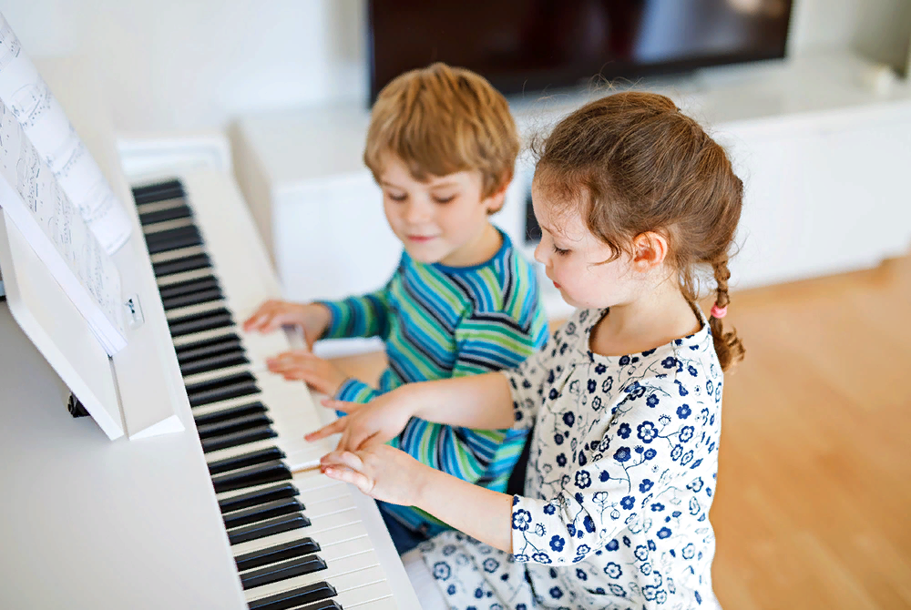
Необходимо с малых лет создать условия для формирования основ музыкальной культуры и художественно-эстетического развития. Поэтому важно, чтобы с раннего детства они учились отношению к музыке не только как к средству увеселения, но и как к привлекательному и значимому явлению духовной культуры.

Slide 5
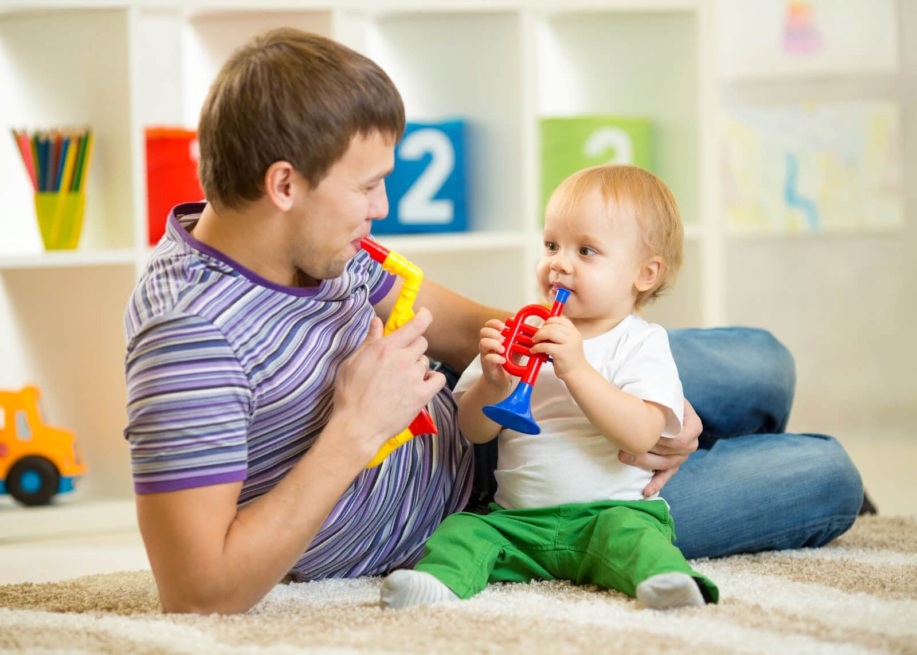
Педагоги и психологи справедливо настаивают на том, что от взрослых воспитывающих ребенка в детстве зависит на сколько активно и разносторонне будет протекать его развитие.
Совместная деятельность пап и мам с детьми на протяжении дошкольного детства позволяет повысить качество образования детей и использовать потенциальные возможности каждого ребенка. Для повышения уровня музыкально-эстетического воспитания дошкольников, на основе проведенных исследований по этому вопросу, были разработаны задачи музыкального развития в семье.

Slide 6
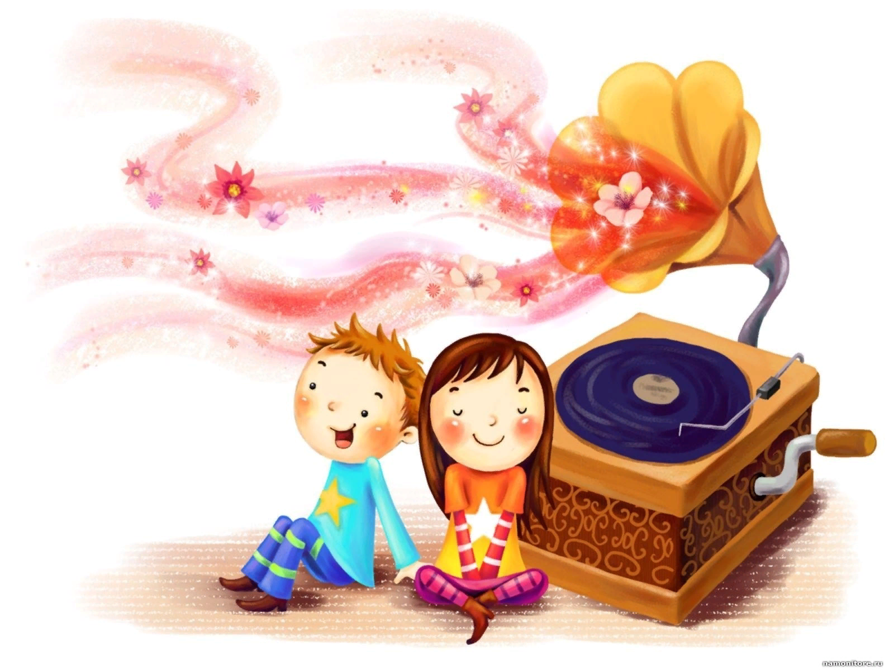
Слушание - восприятие
Поддерживать интерес к прослушиванию музыкальных произведений. Формировать воспитание музыки во взаимосвязи с “материальными произведениям”, живописью, театром. При обсуждении детьми прослушанного, направлять их внимание на нравственно-эстетическую оценку музыкального содержания.

Slide 7
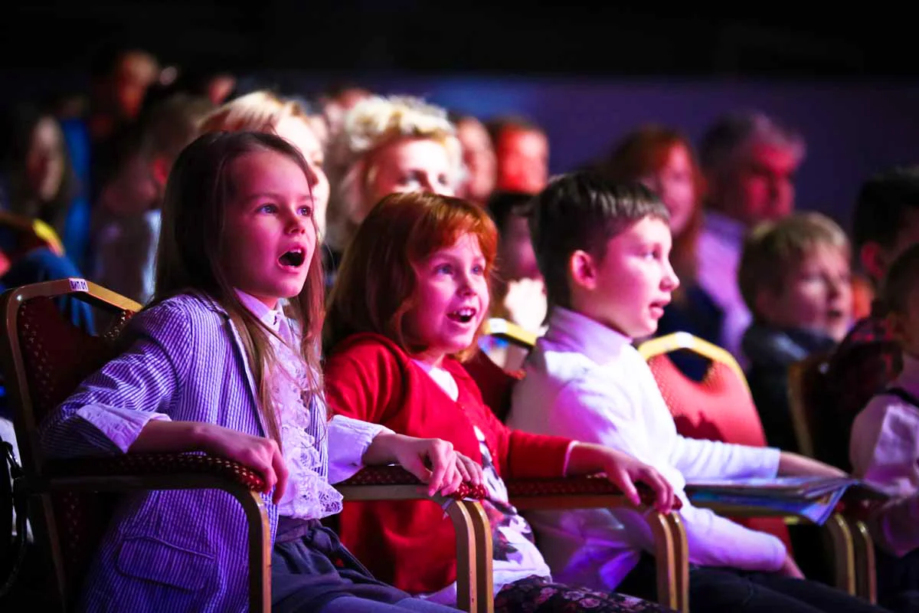
Организация Создание условий для прослушивания. А) технические средства (магнитофон, музыкальный центр и др.) Б) музыкальный репертуар (кассеты, диски) В) создание комфортной, спокойной обстановки в помещении, где ребенок слушает музыку Г) совместные походы с детьми в театр, на концерт Д) собирание домашней фонотеки

Slide 8
Организация
Беседа с детьми о впечатлениях, полученных на музыкальных занятиях, о новых понравившихся песнях.
Попросить их спеть. Пусть ребенок научит вас этой песне.
2. Собирание домашней фонотеки, составленной из любимых песен, а также кассет-караоке (как видео, так и аудио).
Семейное исполнение любимых песен на праздниках.

Slide 9
Организация
1. Материальное обеспечение элементарного музицирования: а) приобретение музыкальных инструментов б) создание музыкального уголка в) совместное создание музыкальных инструментов из подручных материалов 2. Во время самостоятельных занятий музицированием ребенку создать условия, чтобы его в это время не отвлекали. 3. Cоздавать импровизированные семейные оркестры, с привлечением родственников и друзей (например, шумовые оркестры на семейных праздниках)

Slide 10
Организация
Выполнение утренней гимнастики, лечебной физкультуры под музыку.
2. Просмотр передач транслирующих концерты, театральные постановки, кинофильмы, балетные постановки, соответствующие возрасту ребенка с последующим обсуждением.
3. Использовать как самостоятельно, так и совместно подготовленные танцевальные композиции семейных праздников, а также танцевальных импровизаций.

Slide 11
Певческая деятельность
Поощрять певческие проявления дошкольников. Направлять интересы детей на исполнение песен, доступным по содержанию и музыкальному языку; небольшие по объему, яркие мелодии в удобном для детского голоса диапазоне.
Стараться ограничить детский голос от излишних нагрузок (не петь “взрослых” песен с большим диапазоном мелодий).
Как можно чаще устраивать совместные дуэты (с мамой, папой, бабушкой), что формирует любовь к пению и песням.

Slide 12
Музыкально-ритмическая деятельность:
Поддерживает интерес к музыкально-двигательной деятельности детей. Как можно чаще создавать ситуации для танцевальной импровизации дошкольников. Использовать музыку для выполнения физических упражнений. При обсуждении балета, танцев, увиденных фильмов, в театре, на концерте обращают внимание детей на красоту движений, возможности языка-жеста, мимики, позы, пантомимы.

Slide 13
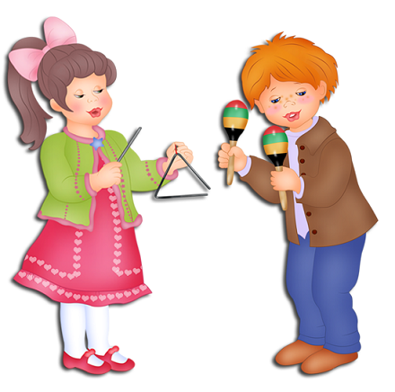
Приобщение к игре на детских музыкальных инструментах:
Обеспечить условия для элементарного музицирования на простейших музыкальных инструментах: народных (бубен, ложки, колокольчики, трещотки и другие), инструментах детского оркестра (металлофон, триолла, ксилофон). Учить музицировать на одном, двух – трех звуках индивидуально и в совместно со взрослыми. Предлагать творческие импровизации, близкие интересам ребенка (идет дождик, шумит ветерок, гремит гром и другие).

Slide 14
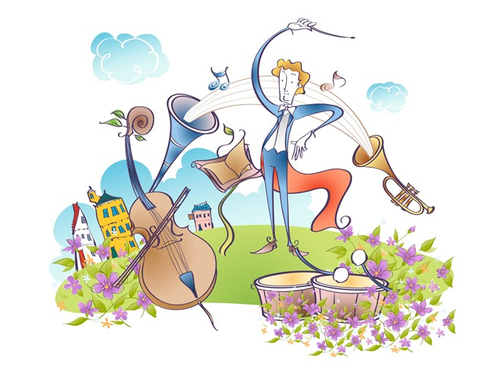
Вывод: активное музыкально-эстетическое воспитание в семье, в процессе решения вышеизложенных задач с использованием разнообразных форм музыкальной деятельности ребенка, а также с привлечением родителей к участию в мероприятиях детского сада, связанных с музыкальным развитием дошкольника, способствует обогащению духовного мира ребёнка более эффективному развитию его музыкальных способностей, эмоциональной отзывчивости и формированию музыкальной культуры в целом.

Slide 15
Спасибо за внимание!

